Slide 1

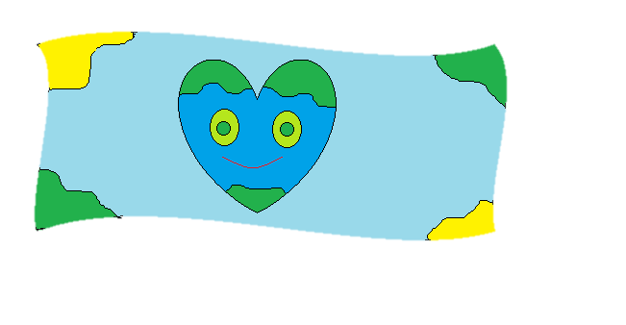
22 април-
Международен ден на Земята

Slide 2

22 АПРИЛ – ДЕН НА ЗЕМЯТА
22 април се отбелязва като Ден на Земята от 1970 г. и през следващата година ще има 50-годишен юбилей. Този ден е опит да се насочи вниманието на обществото към проблемите на околната среда. Хората, които организират кампаниите, свързани с този ден и работят за опазване на планетата са част от така наречената Световна мрежа на Деня на Земята.

Slide 3
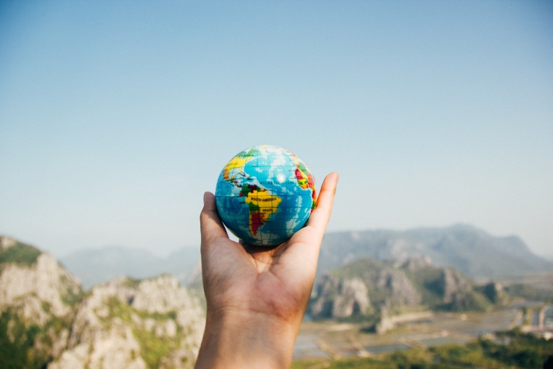
„Да опазим видовото разнообразие“
През всяка следваща година Световната мрежа на Деня на Земята отправя различни послания в опит да привлече обществена енергия. Тази година темата на този ден е „Да опазим видовото разнообразие“.

Slide 4
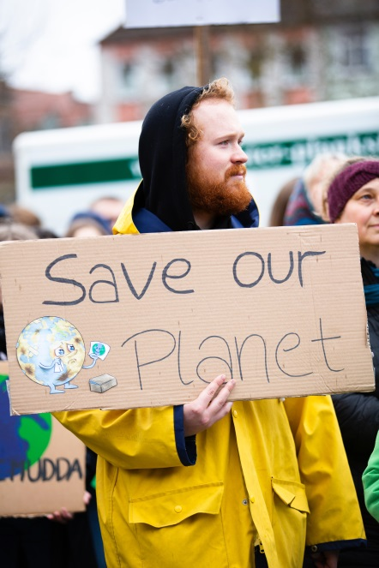
"В природата нищо не съществува самó"
Тези думи на американската биоложка и природозащитничка Рейчъл Карсън са избрани за мото на световния Ден на Земята този 22 април. Всички живи същества имат своя стойност и са зависими едно от друго, всяко играе уникална роля в сложната мрежа на живота.

Slide 5

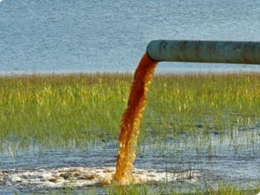
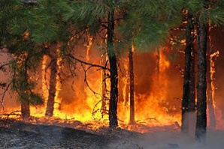
Съвети за деня на Земята
Присъединете се към кампанията на Деня на Земята за защита на нашите видове.
Събирайте разделно хартия, пластмаса и стъкло.
Заменете неефективните крушки с нажежаема жичка с ефективни енергоспестявящи крушки.
Включете се в почистването на местен парк, река или плаж.
Използвайте екологично чисти, нетоксични почистващи продукти.

Slide 6
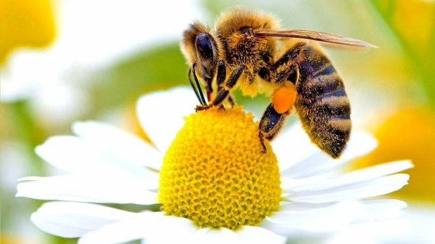
Какво трябва да знаете за пчелите и как можете да ги защитите?
ДА ЗАЩИТИМ ВИДОВЕТЕ!
Пчелите са изключителни същества, които съществуват във всички видове климат по света, от горите в Европа до пустините в Африка и дори в Арктическия кръг.

Slide 7
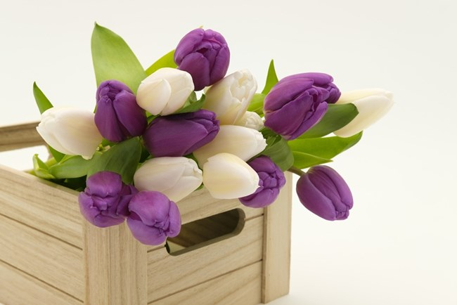
Защо трябва да защитаваме пчелите?
ДА ЗАЩИТИМ ВИДОВЕТЕ!
Растенията се нуждаят от пчели за опрашване. Пчелите са основен вид, като другите видове зависят от тях, за да оцелеят. Много видове животни зависят от пчелите в борбата си за оцеляване, защото техните хранителни източници, включително ядки, плодове, семена и плодове, разчитат на опрашване от насекоми.
Ние просто не можем да оцелеем без пчелите.

Slide 8
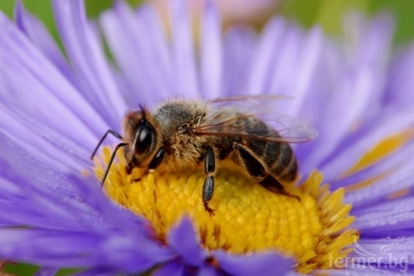
Заплахи за пчелните видове:
ДА ЗАЩИТИМ ВИДОВЕТЕ!
Широкото разпространение на употребата на пестициди в селското стопанство.
Изменението на климата
Загуба на местообитания като резултат от човешката дейност
Вредители, болести, вируси и плесен

